Slide 1





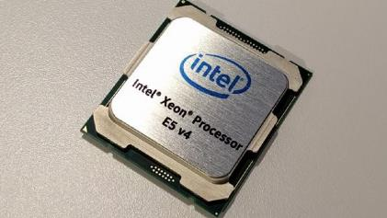
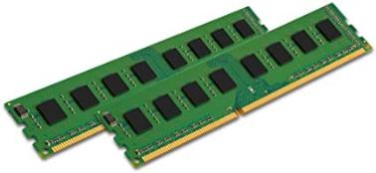
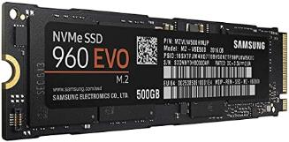
Intel CPU - 8 cores
32 Go RAM
200 Go SSD rapide

Slide 2
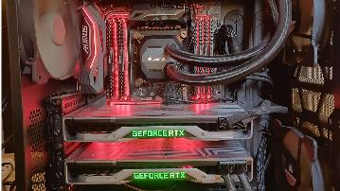
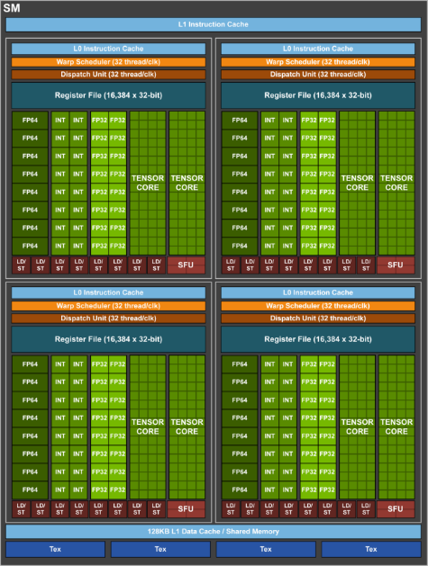
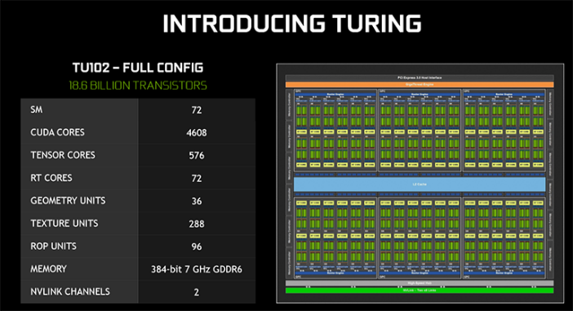
Nvidia GPU
(> GTX 1070, 8 Go)

Slide 3
3 Options
Utiliser un service en ligne : Gradient (gratuit dans le contexte du cours : 1 notebook, public, 6h max, sans garantie)
Louer une machine virtuelle : Google Cloud (0,77€ par heure ou 0,22€ préemptible + 8€ stockage par mois, 300$ crédits offerts)
Construire sa propre machine (environ 3000€ une fois pour toutes – fortement déconseillé dans le cadre de cette formation)

Slide 4

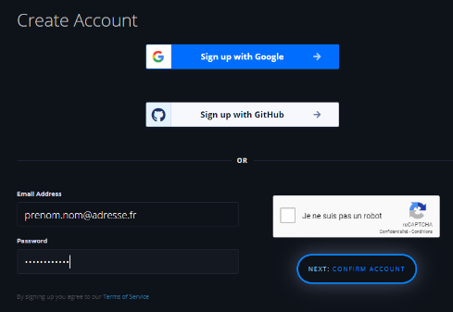
Créer un compte sur le site Gradient
https://gradient.paperspace.com/free-gpu
GET STARTED NOW !
CONFIRM ACCOUNT

Slide 5
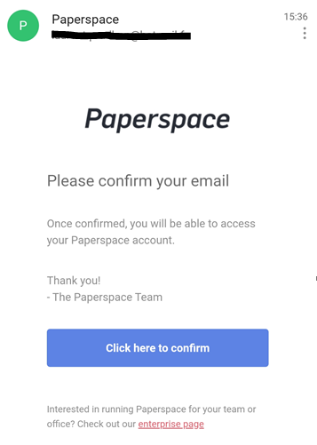
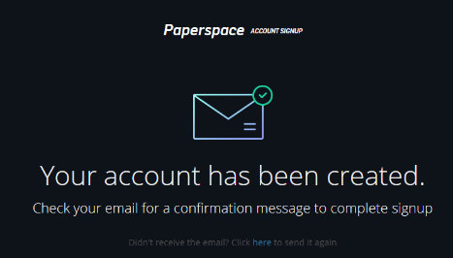
Vérifier inbox email (& répertoire spam)
Click here to confirm

Slide 6
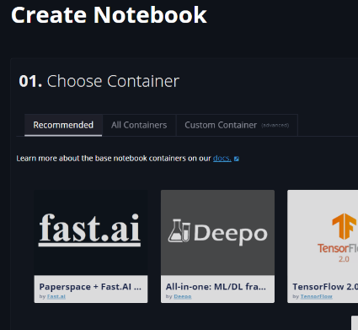
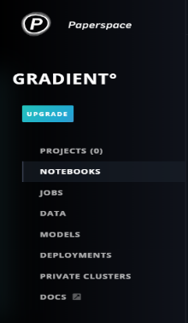
2. Initialiser une machine virtuelle gratuite pour le cours
https://www.paperspace.com/account/login
Menu de gauche : GRADIENT° > NOTEBOOKS
Choose Container => fast.ai

Slide 7
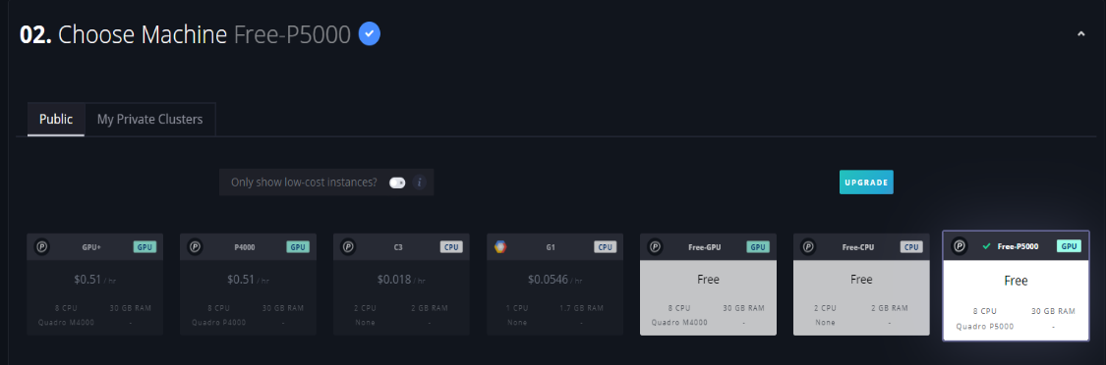
Choose Machine => Free-P5000

Slide 8
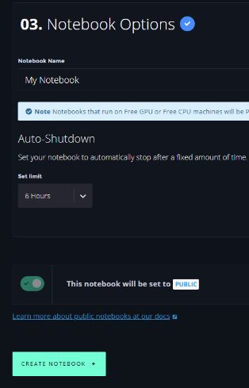
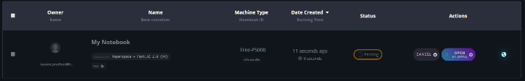
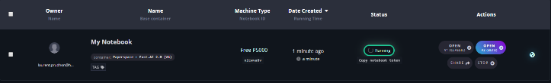
Attendre quelques secondes : Status Pending
Machine virtuelle démarrée : Status Running
CREATE NOTEBOOK +

Slide 9
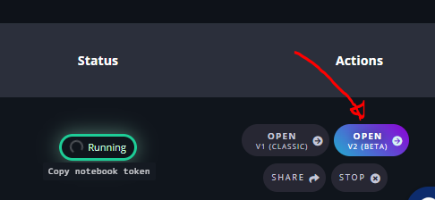
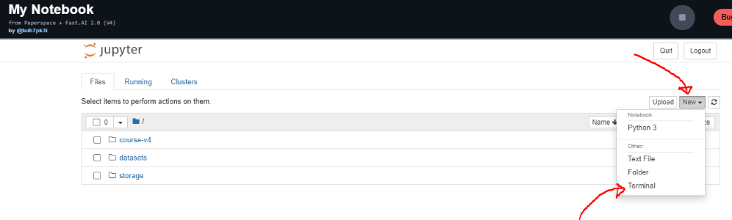
Ouvrir le notebook : bouton « OPEN v2 (beta) »
Bouton New > Terminal

Slide 10
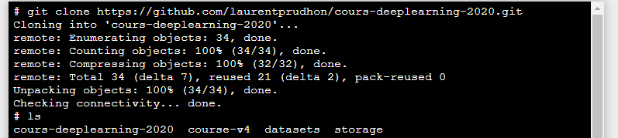
Saisir la commande suivante (copier-coller par clic droit dans le Terminal) :
git clone https://github.com/laurentprudhon/cours-deeplearning-2020.git
Aller directement au slide 13 (sauter les deux slides suivants)

Slide 11
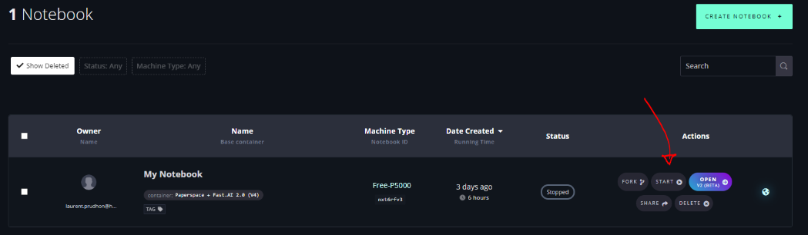
3. Lancer la machine virtuelle à la reprise du travail
https://www.paperspace.com/console/notebooks
Bouton START

Slide 12
Attendre quelques secondes : Status Pending
Machine virtuelle démarrée : Status Running
Ouvrir le notebook : bouton « OPEN v2 (beta) »
Bouton New > Terminal

Slide 13
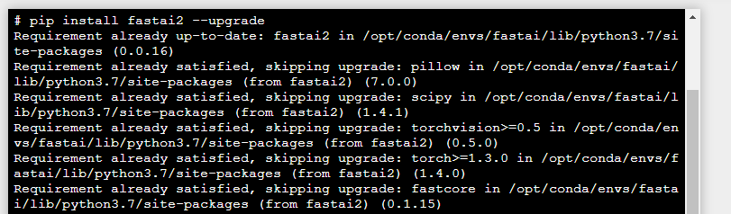
Saisir successivement les commandes suivantes pour mettre à jour l’environnement :
pip install fastcore --upgrade
pip install fastai2 --upgrade
cd cours-deeplearning-2020
git pull

Slide 14
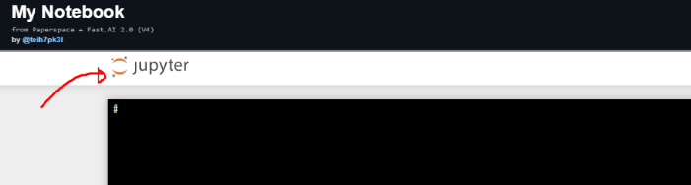
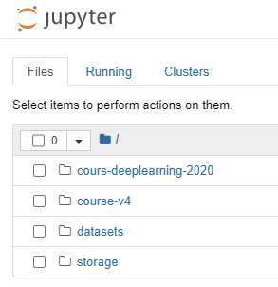
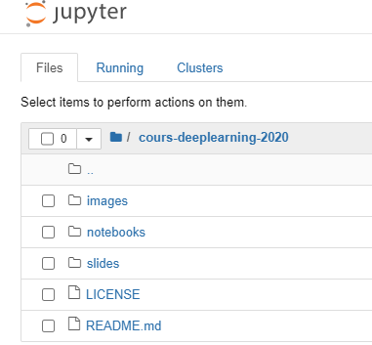
Clic sur le logo Jupyter pour revenir à l’explorateur de fichiers
Clic sur le répertoire cours-deeplearning-2020, puis sur le répertoire notebooks

Slide 15
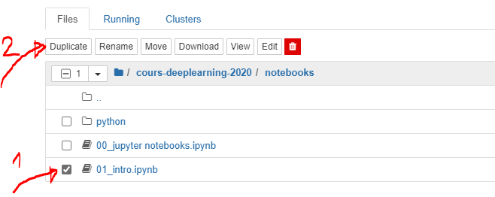
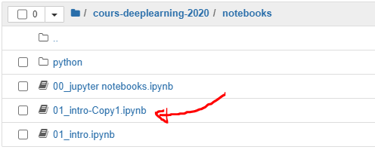
Cocher la case en face du notebook correspondant à la leçon du jour
Cliquer sur le bouton Duplicate
Ouvrir et modifier le fichier dupliqué uniquement (pour faciliter les mises à jour ultérieures)

Slide 16
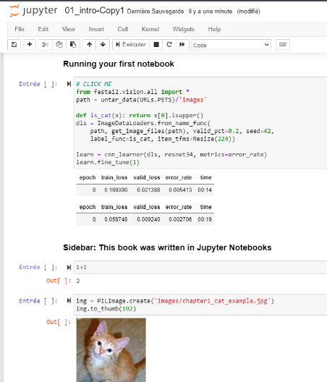
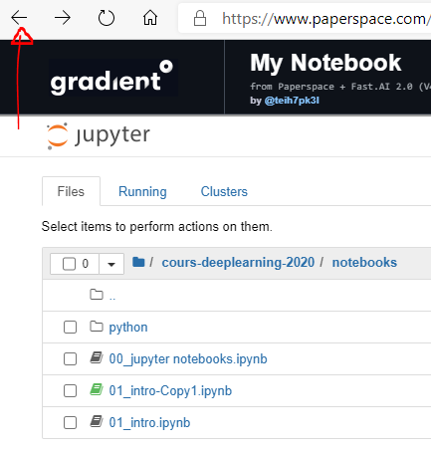
Bouton Back du navigateur pour revenir à l’explorateur de fichiers

Slide 17
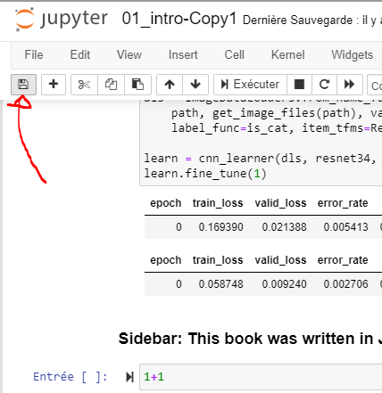
4. Terminer proprement une session de travail
Sauvegarder les modifications effectuées dans les notebooks ouverts

Slide 18
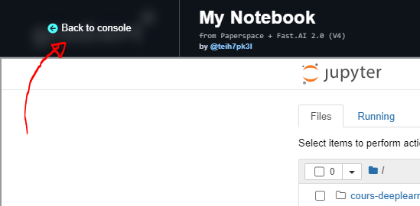
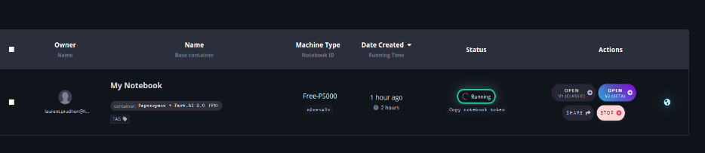
Revenir à la console de gestion Gradient par le bouton Back to console
Arrêter la machine virtuelle en cliquant sur le bouton Stop dans la colonne Actions

Slide 19
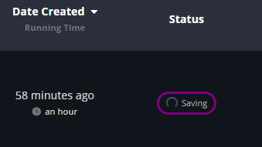

Attendre que la sauvegarde soit terminée
Vérifier que le statut passe de Saving à Stopped

Slide 20

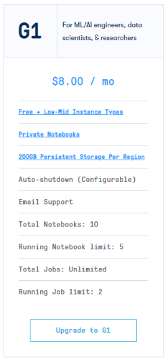
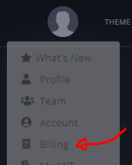
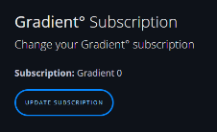

Que faire si quota de machines gratuites épuisé ?
Sélectionner une machine M4000 avec un plus petit GPU (1792 CUDA cores – 8 Go)
Passer à l’offre payante

Slide 21
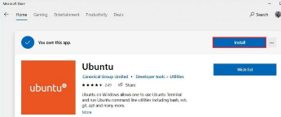


Option PC personnel
Activer Windows Subsystem for Linux
https://www.windowscentral.com/install-windows-subsystem-linux-windows-10
Installer Anaconda Python
https://www.digitalocean.com/community/tutorials/how-to-install-anaconda-on-ubuntu-18-04-quickstart-fr
https://www.anaconda.com/distribution/#download-section
https://docs.conda.io/projects/conda/en/latest/user-guide/tasks/manage-environments.html
Installer Jupyter, fastai et PyTorch dans un environnement virtuel
conda install -c pytorch -c fastai fastai
pip install fastai2
jupyter notebook

Slide 22
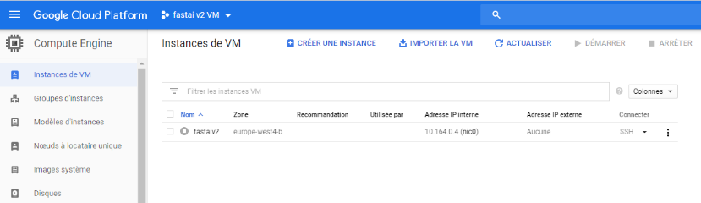
Option Google Cloud
https://course.fast.ai/start_gcp.html
europe-west4-b
n1-highmem-8 8 52 Go $0.5212 $0.10990
NVIDIA® Tesla® T4 16 Go $0.35 $0.11
export IMAGE_FAMILY="pytorch-latest-gpu"
export ZONE="europe-west4-b"
export INSTANCE_NAME="fastaiv2"
export INSTANCE_TYPE="n1-highmem-8"
gcloud compute instances create $INSTANCE_NAME \
--zone=$ZONE \
--image-family=$IMAGE_FAMILY \
--image-project=deeplearning-platform-release \
--maintenance-policy=TERMINATE \
--accelerator="type=nvidia-tesla-t4,count=1" \
--machine-type=$INSTANCE_TYPE \
--boot-disk-size=200GB \
--metadata="install-nvidia-driver=True" \
--preemptible
gcloud compute ssh --zone=$ZONE jupyter@$INSTANCE_NAME -- -L 8080:localhost:8080
300$ free credits =
47h compute par mois
Plus stockage
Pendant 6 mois

